Slide 1
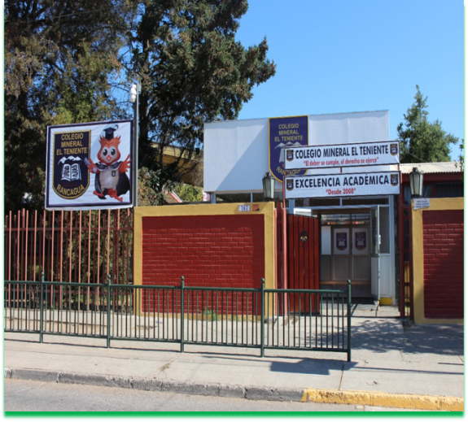
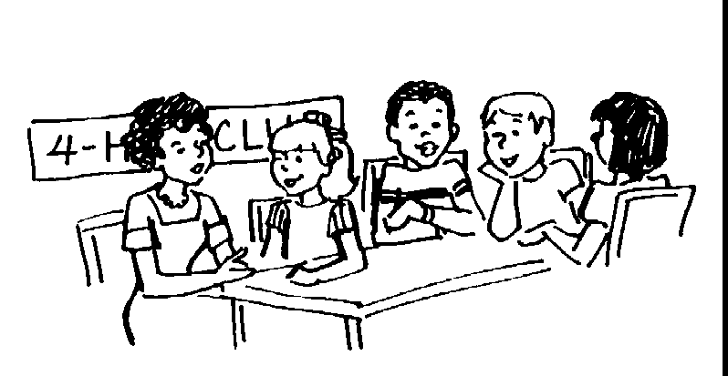
Material de apoyo guía nº 15
ASIGNATURA: Lengua y literatura 8º A – B

Slide 2
Texto argumentativo
La argumentación es un tipo de discurso que tiene como finalidad defender una idea o una opinión aportando razones.
En otras palabras consiste en defender una idea o tesis mediante pruebas y razonamientos (argumentos).

Slide 3
Para analizar un texto argumentativo es necesario distinguir los conceptos a continuación.
Se comprueban y verifican objetivamente
Son subjetivas

Slide 4
Aquí un ejemplo:

